Slide 1
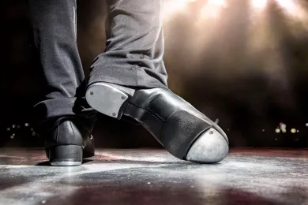
Сегодня, 25 мая
День филолога в России
Это профессиональный праздник специалистов, которые посвятили себя науке филологии. Мастера слова работают в разных сферах: изучают словесность, словообразование, культуру и историю развития разных языков. В этот день библиотеки и культурные учреждения устраивают тематические вечера и готовят праздничную программу.
Международный день чечетки (стэпа)
Чечеткой называется разновидность танца, для которой характерна ритмическая ударная работа ног. Корни чечетки лежат в ирландском танце. 25 мая все стэп- дэнсеры мира отмечают Международный День Стэпа. По случаю праздника школы и студии чечетки организовывают различные мероприятия — бесплатные мастер-классы, уличные танцевальные флешмобы, праздничные концерты.

Slide 2
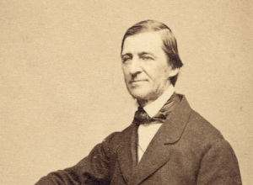
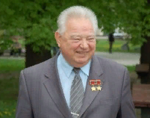
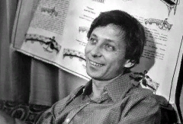
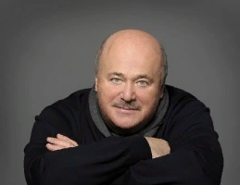
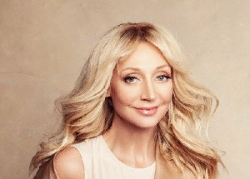
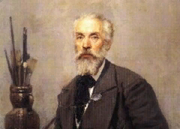
Сегодня, 25 мая
В этот день родились:
Ральф Уолдо Эмерсон американский поэт
и философ
Георгий Гречко советский космонавт
Олег Даль советский актер
театра и кино
Александр Калягин советский и российский актер театра и кино
Кристина Орбакайте российская эстрадная певица и актриса
Константин Савицкий
русский художник-передвижник, педагог

Slide 3
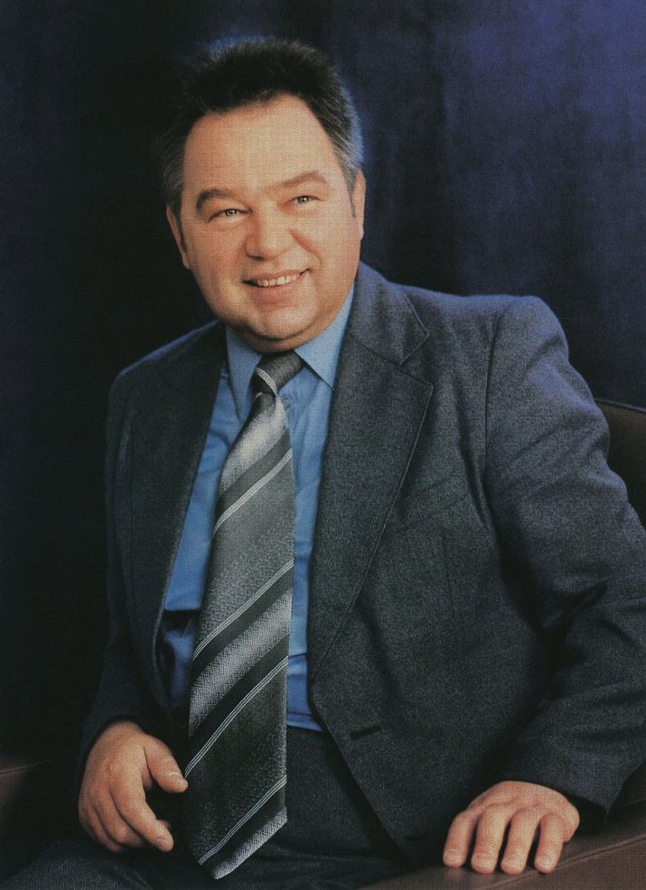
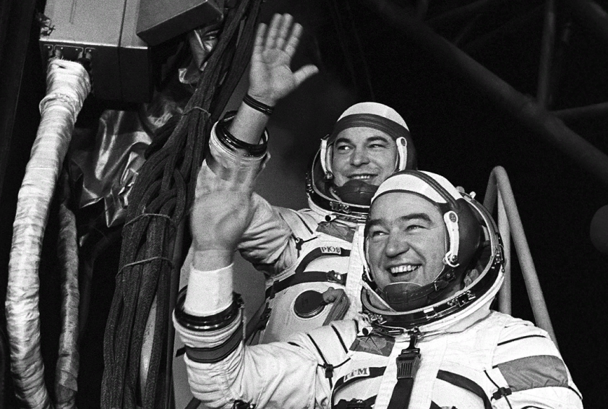
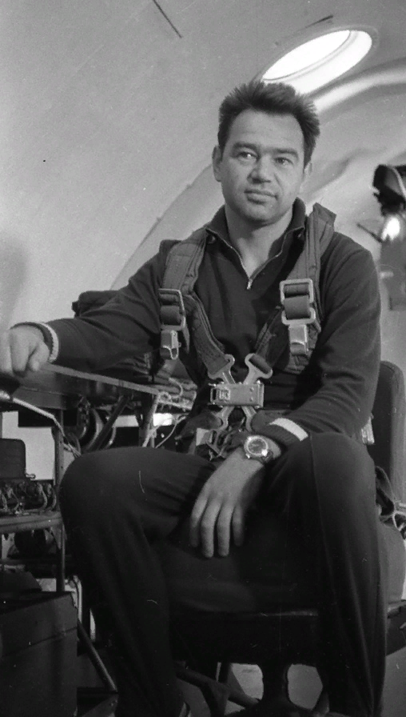
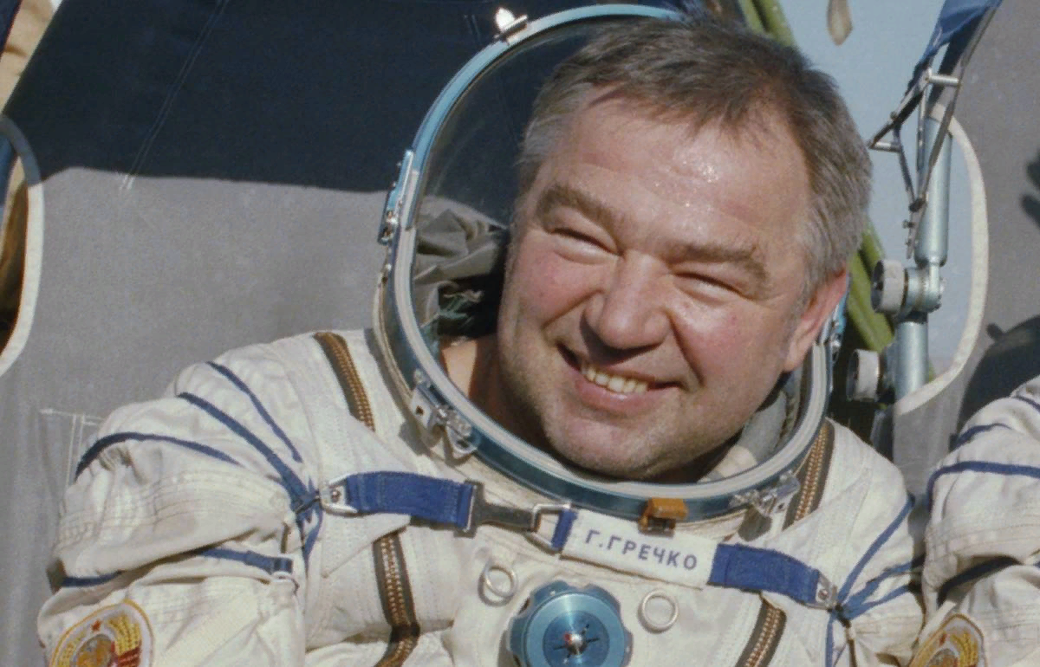
25 мая родился
Георгий Михайлович ГРЕЧКО
советский космонавт, дважды Герой Советского Союза
С 1977 года Гречко был ведущим программы «Этот фантастический мир». Также он не раз принимал участие в создании документальных и художественных фильмов.

Slide 4
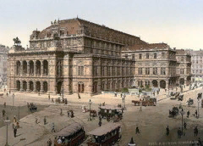
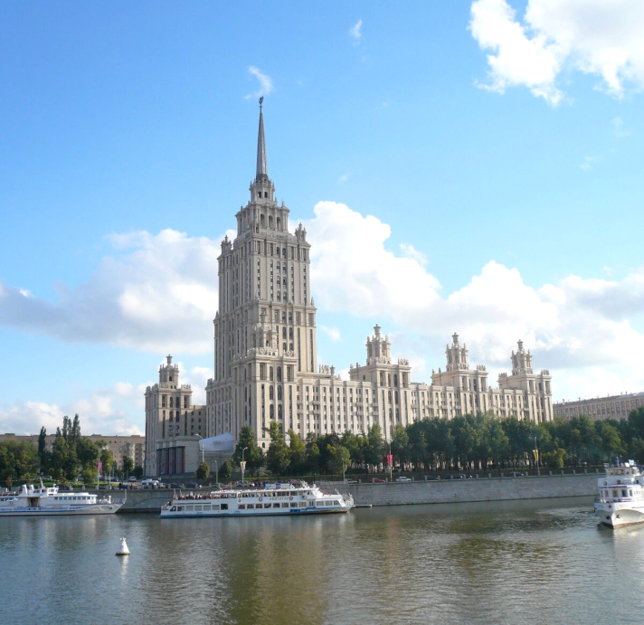
Сегодня, 25 мая
Какие события произошли в этот день:
1869
Открыто здание Венской оперы
В 1861 году по желанию императора Франца Иосифа I было начато строительство специального здания для Венской оперы. Здание театра, в котором и сегодня располагается Венская опера, было открыто 25 мая 1869 года постановкой «Дон Жуан» Моцарта. Долгое время считалось, что это здание – одно из лучших театральных зданий мира, а сама Венская государственная опера стала крупнейшим и ведущим оперным театром Австрии.
1957
Открыта крупнейшая в СССР гостиница «Украина»
25 мая 1957 года в Москве состоялось торжественное открытие гостиницы «Украина». Признанная крупнейшей не только в СССР, но и в Европе, она поражала великолепием интерьеров. Гостиница «Украина» – одно из семи зданий, известных в Москве как «сталинские высотки», которые стали визитной карточкой столицы. Из окон номеров гостиницы открываются впечатляющие виды на центральную часть города, мемориальный комплекс на Поклонной горе и Воробьевы горы.

Slide 5
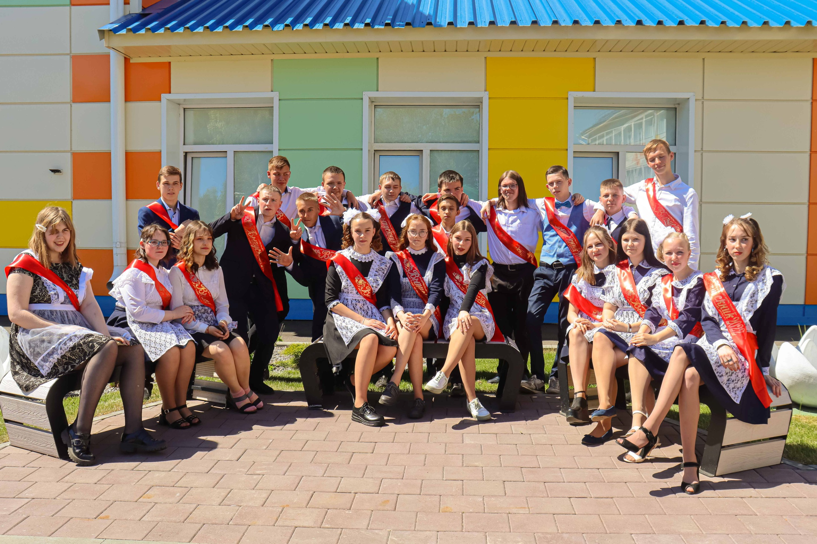
ПОСЛЕДНИЙ ЗВОНОК
Вчера для наших 9 и 11 классов прозвучал
последний звонок! Теперь, ребята, вы
отправляетесь во взрослую жизнь!
УДАЧИ ВАМ!!!

Slide 6
ЗНАЕТЕ ЛИ ВЫ, ЧТО…

